Slide 1
正则表达式
——吴煜青 YuCh’ing Wu

Slide 2
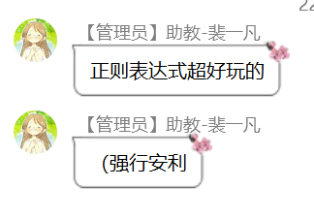
目录( •̀ ω •́ )y
本次ot首先会介绍正表达式的功能、语法
并会穿插一些演示

Slide 3
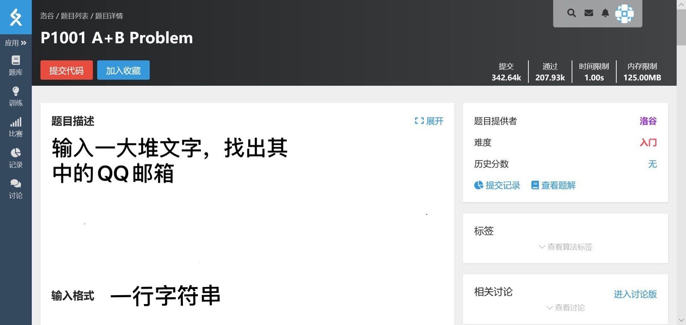
情景重现~ o(*￣▽￣*)o
一天，魏老师在刷洛谷，他遇到了一个奇怪的问题。

Slide 4
传统文本匹配的不足（*^_^*)
比如我们想找Python，但有时也会写成python
比如我们想找colour，但有时也会写成color
比如我们想找呜呜呜……但不知道具体有多少个呜
比如我们想找QQ邮箱，但是QQ号没有固定的位数

Slide 5
正则表达式 定义？≧ ﹏ ≦
正则表达式可以解决！
Regular Expressions
正则表达式使用单个字符串来描述、匹配一系列符合某个句法规则的字符串。

Slide 6
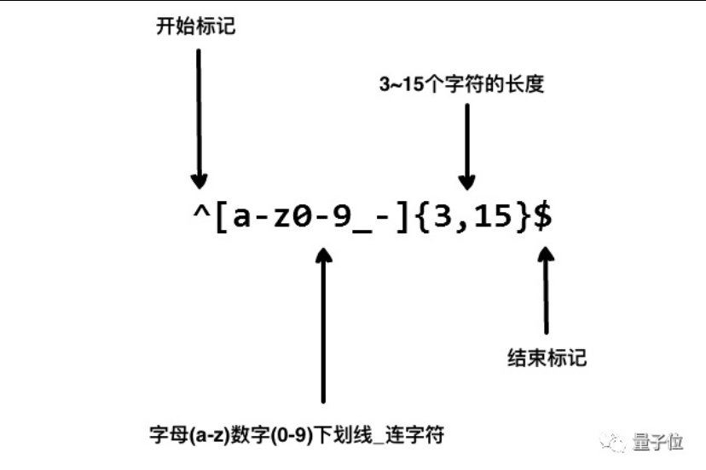
举个例子(*Φ皿Φ*)
比如你要匹配一个3~15位的包含小写字母、数字、下划线、连字符的用户名时

Slide 7
基本语法（1）o(=•ェ•=)m
选择
竖线 | 代表选择（即或集），具有最低优先级。例如gray|grey可以匹配grey或gray。
数量限定
加号 + 代表前面的字符必须至少出现一次。（1次或多次）。
问号 ? 代表前面的字符最多只可以出现一次。（0次或1次）。
星号 * 代表前面的字符可以不出现，也可以出现一次或者多次。（0次、1次或多次）。

Slide 8
基本语法（1）o(=•ェ•=)m
{n}
n是一个非负整数。匹配确定的n次。例如，“o{2}”不能匹配“Bob”中的“o”，但是能匹配“food”中的两个o。
{n,}
n是一个非负整数。至少匹配n次。例如，“o{2,}”不能匹配“Bob”中的“o”，但能匹配“foooood”中的所有o。“o{1,}”等价于“o+”。“o{0,}”则等价于“o*”。
{n,m}
最少匹配n次且最多匹配m次。例如，“o{1,3}”将匹配“fooooood”中的前三个o。“o{0,1}”等价于“o?”。请注意在逗号和两个数之间不能有空格。

Slide 9
基本语法（1）o(=•ェ•=)m
[xyz] 字符集合（character class） 匹配所包含的任意一个字符。
[a-z] 字符范围。匹配指定范围内的任意字符。例如，“[a-z]”可以匹配“a”到“z”范围内的任意小写字母字符。
[0-9]数字范围。
\ 将下一个字符标记为一个特殊字符
\d 匹配一个数字字符
\w匹配包括下划线的任何单词字符

Slide 10
情景重现（2）(#`O′)
魏老师利用正则表达式，秋风扫落叶一般地完成了P1001
[0-9]{6,12}@qq.com

Slide 11
情景重现（2）(#`O′)
魏老师发现，稍加改动后，它还能匹配163邮箱，学校邮箱等
[a-zA-Z0-9_-]+ @[a-zA-Z0-9]{2,7}.(com|edu)
学会了正则表达式的魏老师给鄢老师黄老师布置了洛谷里的作业

Slide 12
洛谷试炼场新手村B（￣▽￣）d

Slide 13
情景重现（2）(#`O′)
黄老师通过查阅资料发现，TOM邮箱不允许全部为数字

Slide 14
基本语法（2）<(￣︶￣)↗[GO!]
正则表达式提供了一些方式表达“非”
比如：大写字母
\D可以匹配非数字 \W匹配任何非单词字符
^ 在有些时候能表示非
[^0-9]可以表示非数字 [^abc]可以匹配abc以外的字符
^也能匹配输入字符串的开始位置
$能匹配输入字符串的结束为止

Slide 15
基本语法（2）<(￣︶￣)↗[GO!]
?= 正向肯定预查（look ahead positive assert），在任何匹配pattern的字符串开始处匹配查找字符串。这是一个非获取匹配，也就是说，该匹配不需要获取供以后使用。
例如，“Windows(? =95|98|NT|2000)”能匹配“Windows2000”中的“Windows”，但不能匹配“Windows3.1”中的 “Windows”。
相似的 ?! 正向否定预查
?<= 反向肯定预查 ?<! 反向否定预查

Slide 16
情景重现（3）＞﹏＜
学过基本语法(2)后，黄老师不费吹灰之力就刷完了今天的洛谷
^(?!\d+$)[\da-zA-Z]+$
鄢老师也对正则表达式产生了浓厚的兴趣
他给问题求解的萌新们布置了一次oj

Slide 17
明天的OJ（假的）(￢︿̫̿￢☆)

Slide 18
情景重现（3）＞﹏＜
李晗同学发现不少邮箱名字中还有不少中文，愁眉不展

Slide 19
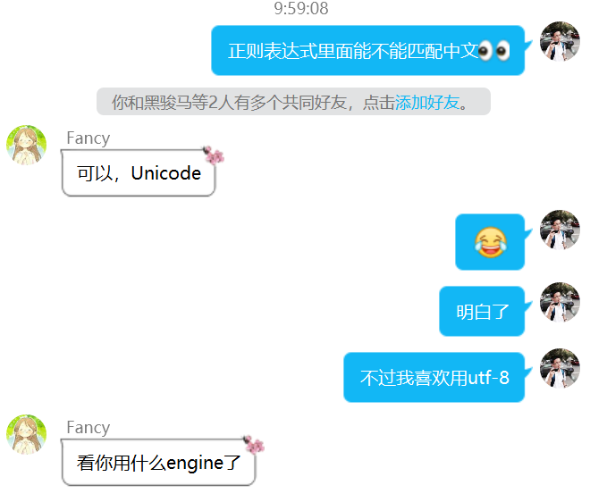
基本语法（3）(๑•̀ㅂ•́)و✧
正则表达式也是能匹配中文的！

Slide 20
基本语法（3）(๑•̀ㅂ•́)و✧
首先将汉字转化成编码 比如utf-8
汉字在正则表示为[\u4e00-\u9fa5]
具体可以自行搜索在线编码转换器

Slide 21
基本语法（3）(๑•̀ㅂ•́)و✧
^[A-Za-z0-9\u4e00-\u9fa5]+@[a-zA-Z0-9_-]+(\.[a-zA-Z0-9_-]+)+$
人杰地灵，大功甫成

Slide 22
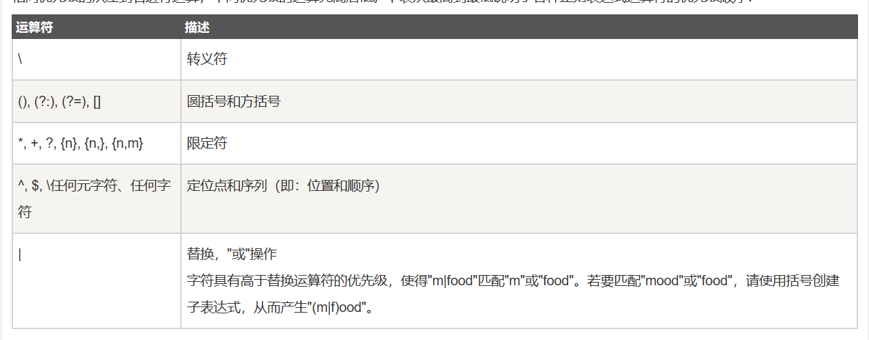
基本语法（3）(๑•̀ㅂ•́)و✧
优先级忘说了呜

Slide 23
情景剧大结局
问题求解19级的萌新们也都顺利的做完了OJ

Slide 24
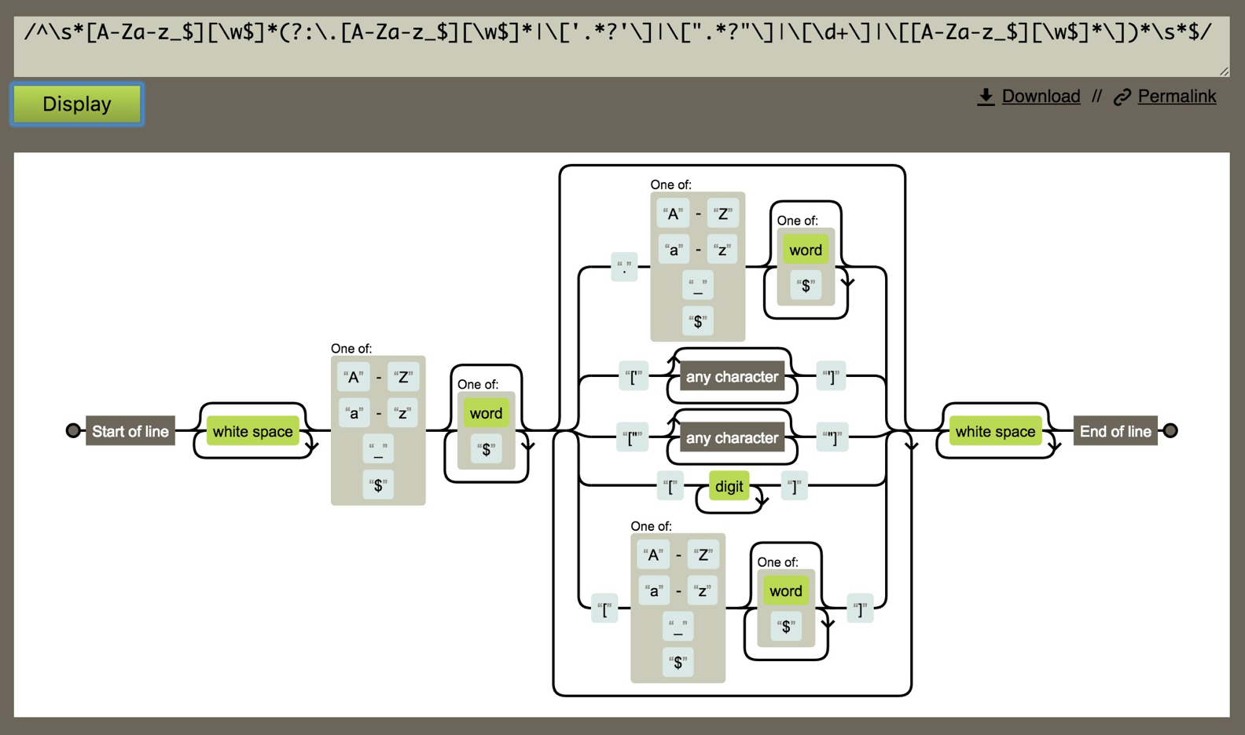
要自己实现正则表达式吗<。)#)))≦
有兴趣的话也可以尝试自己实现正则表达式
以下图片来自知乎大神的分享

Slide 25
调用就完事了(⊙o⊙)
Python 自1.5版本起增加了re 模块
import re
re 模块使 Python 语言拥有全部(假的)的正则表达式功能。

Slide 26
调用就完事了(￢︿̫̿￢☆)
re.match 尝试从字符串的起始位置匹配一个模式。
re.search 扫描整个字符串并返回第一个成功的匹配。
Python 的 re 模块提供了re.sub用于替换字符串中的匹配项。
re.compile函数
findall函数
re.finditer
re.split

Slide 27
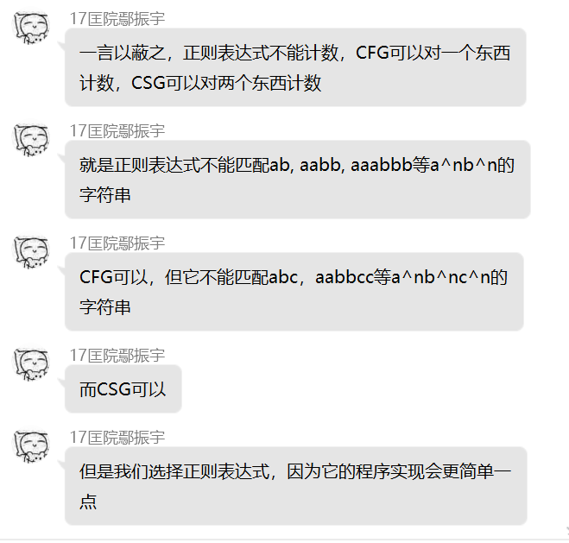
拓展O(*￣▽￣*)ブ
停一下
鄢老师还有话要说

Slide 28
更多的应用(o゜▽゜)o☆
正则表达式有什么用呢~
验证用户名和密码
验证电话手机号码
匹配网址
小爬虫~

Slide 29
违法内容(●‘◡’●)
这个操作之前你先要通过pip自动下载SpeechRecognition
cmd里面输入 pip install SpeechRecognition(从镜像源下载更快)
然后你需要通过格式工厂将听说课的短文听写文件格式从MP3转换成WAV
接下来通过SpeechRecognition进行语音录入
通过正则表达式搜索文章末问题中的几个关键词，大致得出在原文中的位置
做完作业

Slide 30
U•ェ•*U
参考资料：
知乎
《情景剧的创作技巧》
Runoob.com
维基百科
特别鸣谢：
蚂蚁蚂蚁
各位助教
李晗

Slide 31
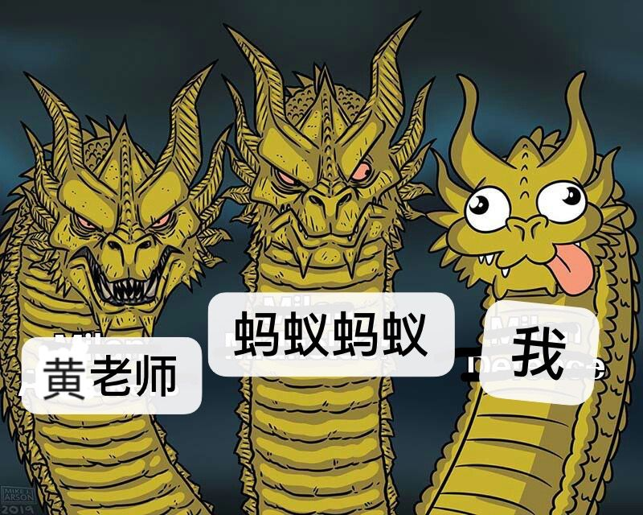
（^O^）
敬请批评指正

